Slide 1

Workshop – Implantação TOTVS ESB
José Faria – Outubro/2009

Slide 2

Objetivo
Capacitar participantes a instalarem, configurarem e administrarem ambientes de integração com o TOTVS ESB.

Slide 3



Workshop Implantação TOTVS ESB
ÍNDICE
TOTVS ESB
Conceitos Base
Instalação, Configuração e Administração
Atualização
Webservices
Erros Comuns
I) TOT
• Título do Slide
• Título do Slide
• Título do Slide
• Título do Slide
• Título do Slide
• Título do Slide
• Título do Slide
• Título do Slide
• Título do Slide
• Título do Slide
3

Slide 4

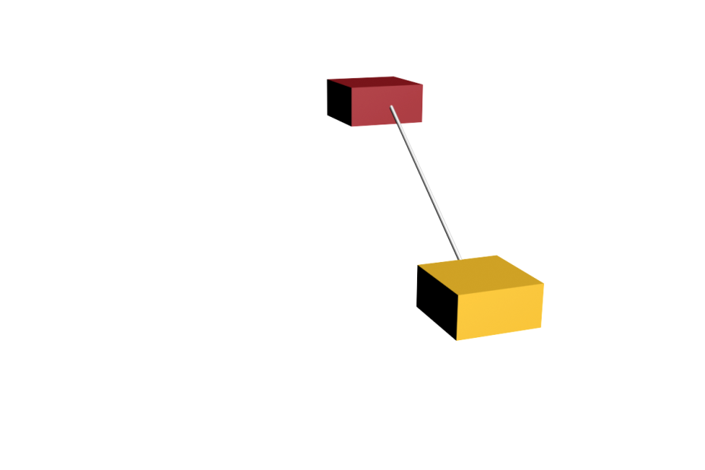
Integrando Aplicações
TXT
Começo de uma integração

Slide 5
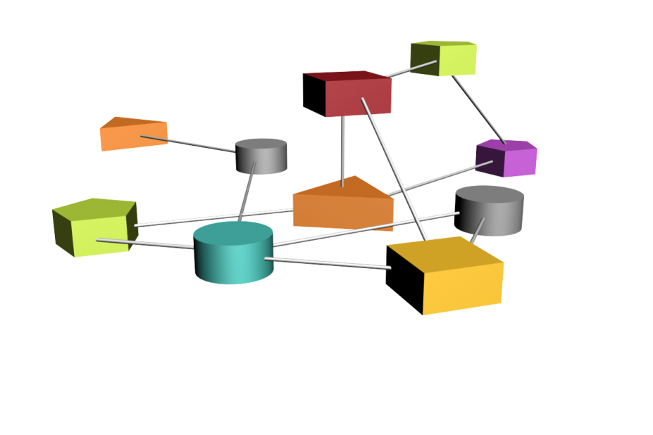
Integrando Aplicações
CSV
FTP
XML
ODBC
TXT
HTTP
JMS
Web Service
SQL
TELNET
SOAP
Malha de integração

Slide 6

Situações em Integração
Redes não são confiáveis
Redes são lentas
Aplicações são diferentes
Mudança é
inevitável!
Baixo acoplamento!

Slide 7
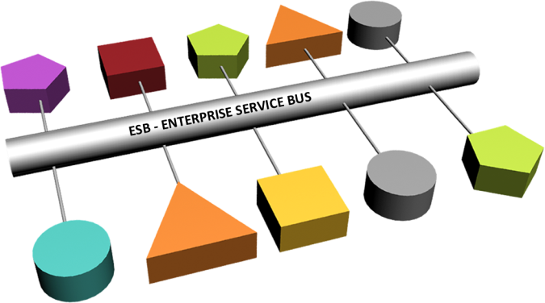
Enterprise Service Bus
ESB?
• Um ESB aumenta a abrangência, flexibilidade e gama de soluções para integração
• Componente chave para SOA
Capacidades de um ESB

Slide 8

ESB – Como funciona
SISTEMA
Transporte com flexibilidade e segurança
Transferência independente de Plataforma, Linguagem ou Banco de Dados
Roteamento Inteligente de eventos de negócio
Notes:
Reaproveitamento
Componentes prontos
Fácil manutenção
Centralização da integração
Feito para redes externas

Slide 9
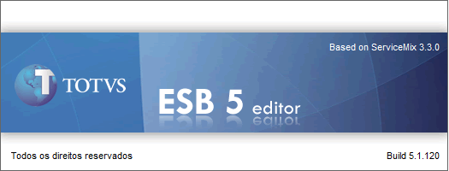


TOTVS ESB
Solução TOTVS

Slide 10






Players de ESB
TOTVS ESB
NetWeaver
BizTalk
SOA Suite
ActiveMatrix
WebSphere
ESB

Slide 11

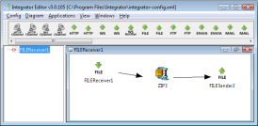
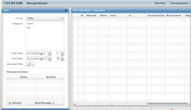
Componentes
Editor
Monitor
Serviço
TOTVS ESB
Perfis de uso e componentes do TOTVS ESB

Slide 12
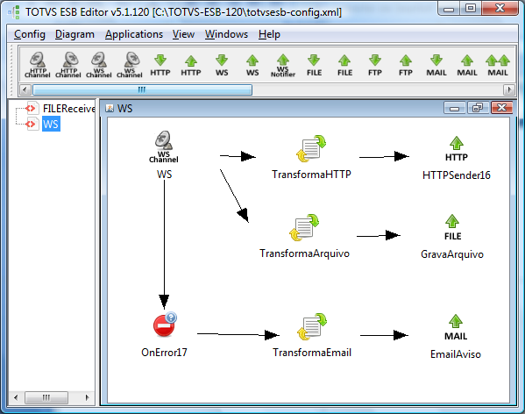
Editor TOTVS ESB

Slide 13
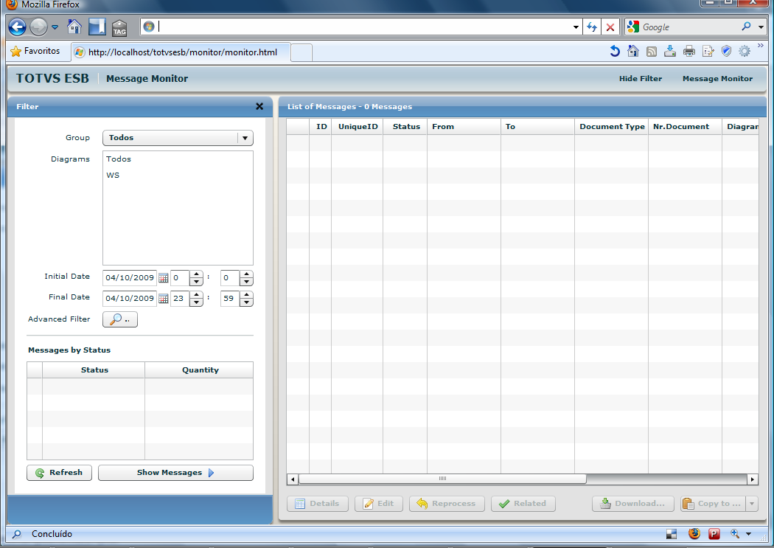
Monitor TOTVS ESB

Slide 14




Características TOTVS ESB
Multi-protocolos
Pronto para trabalhar em diversos protocolos
Manipulação de Mensagens
Todas as comunicações são com documentos XML
Agilidade em mudanças
<XML>
Desenvolvimento Acelerado
Criação e manutenção de integrações são rápidas
Tarefas comuns deixam de ser escritas em código fonte
Acompanhamento
Facilidades em acompanhar a movimentação de mensagens criando alertas de problemas
Funções do TOTVS ESB

Slide 15




Plataforma
TOTVS ESB
Bancos de Dados
Linguagem de Programação
Java 1.6
ServiceMix 3.1.1
Implementação da especificação JBI (Java Business Integration)
Usado como infra-estrutura para integração no serviço TOTVS ESB
Tomcat
Utilizado para suportar o Monitor em Flex
Fornecido pela apache sendo um banco relacional escrito em Java com código aberto, não deve ser utilizado em produção
Instalador Padrão
Bancos já homologados

Slide 16
Pré-requisitos
TOTVS ESB
Sistemas Operacionais
Windows
XP
Vista
Server 2003
Server 2008
Linux → Ubuntu
Java SDK
1.6
Monitor → Navegador
Flash Player 10
CPU Típica
Procesassor Dual Core
> 1 GB de RAM
500 MB de disco
Banco de Dados
MySQL 4 e 5
Oracle 10G
SQL Server 2000, 2005, 2008
Licença TOTVS ESB
Arquivo por integração
Necessidades de avaliar

Slide 17
Escalabilidade
TOTVS ESB
Fail Over
Capacidade
50 mil mensagens por dia
Mais mensagens sobre consulta
Clustering
Verificar disponibilidade

Slide 18
Workshop Implantação TOTVS ESB
ÍNDICE
TOTVS ESB
Conceitos Base
Instalação, Configuração e Administração
Atualização
Webservices
Erros Comuns
I) TOT
• Título do Slide
• Título do Slide
• Título do Slide
• Título do Slide
• Título do Slide
• Título do Slide
• Título do Slide
• Título do Slide
• Título do Slide
• Título do Slide
18

Slide 19
Realizando Integrações
Sistema
Camada de apresentação
Camada de lógica de negócios
Camada de dados
Camada de integração
Legado
Portal
CRM
Sistema Legado
Portal de Força de Vendas
Sistema
Customer Relationship Management
Banco
Mudando o desenvolvimento de integrações

Slide 20
Realizando Integrações
Sistema
Camada de apresentação
Camada de lógica de negócios
Camada de dados
Camada de integração
TOTVS ESB
Banco
Sistema Legado
Portal de Força de Vendas
Sistema
CRM
Mudando o desenvolvimento de integrações

Slide 21
Acoplamento
Cada sistema deseja receber no seu formato
Sistema Legado
FTP
Portal de Força de Vendas
Sistema
HTTP
Camada de integração
TOTVS ESB
WS
Sistema
CRM
Transformação
Roteamento
Transporte
O que será enviado

Slide 22

Mensagem
Conceitos Base
É um evento de que algo aconteceu no sistema
ou
É uma requisição de informações
São dividas em transações
Agrega as informações necessárias
Como são escritas as mensagens?
As moléculas da integração

Slide 23
Como fazer uma mensagem?
Conceitos Base
Precisa ser entendido pelo outro sistema
Precisa ser entendido por pessoas – Auto-documentado
Ser de fácil análise
Fácil manutenção
Mais automático possível
Premissas para uma mensagem

Slide 24
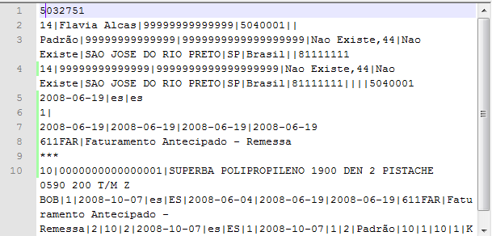
Texto Simples
O que significa essa informação?
Como faço para adicionar uma nova informação sem parar o que está funcionando?
Como automatizo a leitura desse tipo de arquivo?

Slide 25
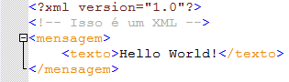
XML - eXtensible Markup Language
Conceitos Base
Para que XML?
Permite descrever qualquer coisa
Pode ser lido por sistemas e por pessoas
Normalmente é possível saber do conteúdo da mensagem
Vantagens do XML

Slide 26
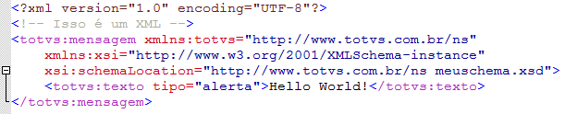
Componentes XML
Conceitos Base
Codificação XML
Declaração XML
Comentário
Namespace
Valor
Elemento raiz
Schema
Atributo
Partes básicas

Slide 27
Regras XML
Conceitos Base
http://www.w3.org/XML
Nested – Aninhado
<b>Essa é uma frase <i>com erro </b> de aninhamento</i>
Apenas um elemento raiz
Tags vazias precisam ser finalizadas
<vazio tipo="0"/>
Case-sensitive
<tag> != <TAG> != <Tag>
Caracteres reservados
&, >, <, Etc..
<![CDATA[<aqui>pode fazer tudo <!-- </aqui>]]>
Comentários limitados
<!-- Esse comentário -- é inválido -->

Slide 28
XML Válido
Conceitos Base
Schema XML
Descreve como será um XML
Regras de construção e informação necessária
Sistemas normalmente irão fornecer seu Schema
XML
XSD
Como melhorar as regras de XML

Slide 29
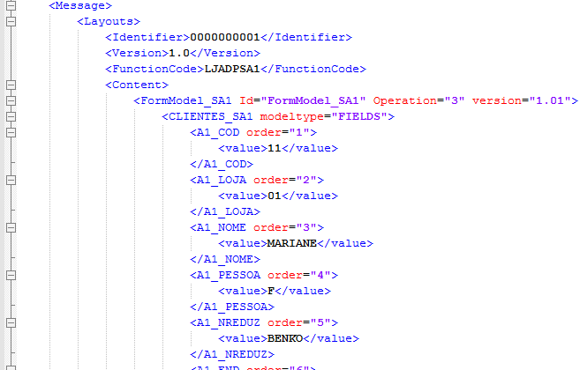
Exemplo de XML

Slide 30
Transformando XML
Conceitos Base
XSL
Atender a necessidade de cada sistema
Feita a transformação com um motor de Transformação
TOTVS ESB inclui essa funcionalidade
XML
XSL
XML
Atendendo as necessidade de cada aplicativo

Slide 31

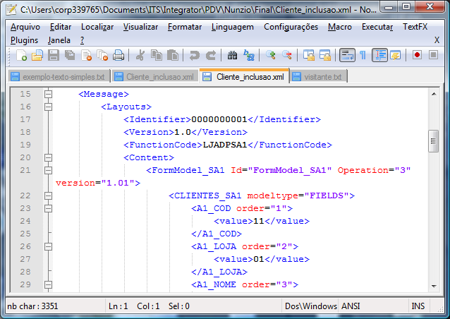

Ferramentas XML
Conceitos Base
Ferramentas do dia-a-dia

Slide 32
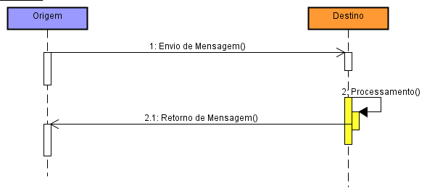
Assíncrona x Síncrona
Conceitos Base
Processo Assíncrono

Slide 33
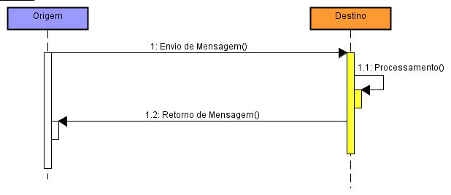
Assíncrona x Síncrona
Conceitos Base
Processo Síncrono

Slide 34
Fila de Integração
Conceitos Base
Sistema
Produto
EAI
Fila EAI
Habilita o sistema para transações assíncronas
Permite o registro das integrações para rastreabilidade
Controle de falhas
Personagem nas integrações assíncronas

Slide 35
Vantagens de se utilizar Assíncrono
Fechamento
Operações offline: se algum ponto fica fora do ar, mensagem fica enfileirada até o sistema voltar
Presença de um mediador, que tem o papel de fazer as partes se falarem
Ao invés de bloquear o usuário, manda a mensagem e espera pelo retorno através de uma chamada que pode estar em outro processo
Para que fazer integrações assíncronas

Slide 36
Desvantagens de se utilizar Assíncrono
Fechamento
Programação é mais complexa de ser projetada e depurada
Nem todos os cenários podem ser assíncronos
Tratar com mensagens causa uma degradação de performance
Quebrar e juntar mensagens
Pontos fracos de integrações assíncronas

Slide 37
Workshop Implantação TOTVS ESB
ÍNDICE
TOTVS ESB
Conceitos Base
Instalação, Configuração e Administração
Atualização
Webservices
Erros Comuns
I) TOT
• Título do Slide
• Título do Slide
• Título do Slide
• Título do Slide
• Título do Slide
• Título do Slide
• Título do Slide
• Título do Slide
• Título do Slide
• Título do Slide
37

Slide 38




Instalação, Configuração e Administração
Mão na Massa!

Slide 39
Bases da Instalação do TOTVS ESB
Parte 1
Local no TDN
Instalando com o JAR
Atalhos e pastas
Serviços
Descobrindo qual a versão instalada
Certificado
Nosso primeiro exemplo – File – File

Slide 40
Visão Geral do TOTVS ESB
Parte 2
Parada de serviço (não fechar)
Configurações Básicas (E-mail e Contato)
Configurações de Banco (Limpeza de banco)
Configuração de LOG

Slide 41
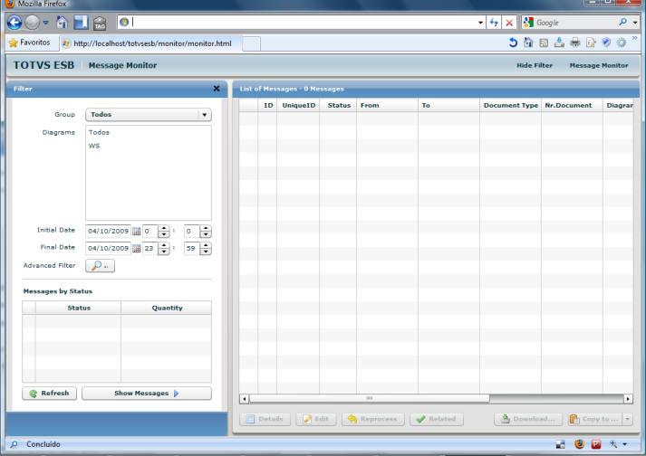
Monitor do TOTVS ESB
Parte 3

Slide 42
Desenvolvimento com TOTVS ESB
Parte 4
Visão básica dos componentes
Transformer
Identifier
Foreach
OnError
DocIdentifier
FileSender

Slide 43

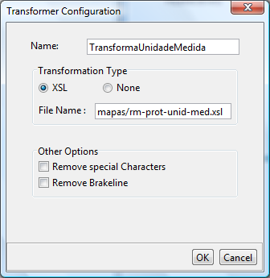
Componentes ESB
Transformer
Realiza a transformação usando folha de estilo ou classe Java
Caminhos relativos
Usa arquivos .XSL

Slide 44

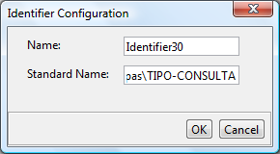
Componentes ESB
Identifier
Identifica uma tag no XML para realizar um roteamento
Caminhos relativos
Usa arquivos .STD

Slide 45

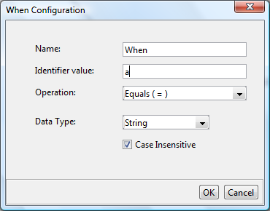

Componentes ESB
When
Atribui uma verificação para o identificador
Otherwise
Acionado quando nenhuma condição é atendida

Slide 46
Componentes ESB
Identifier
Identifica uma tag no XML para realizar um roteamento
Caminhos relativos
Usa arquivos .STD

Slide 47

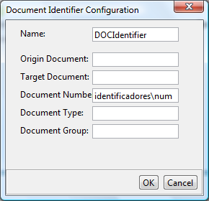
Componentes ESB
DOCIdentifier
Identifica tags no XML para levar a informação para o monitor
Caminhos relativos
Usa arquivos .STD

Slide 48

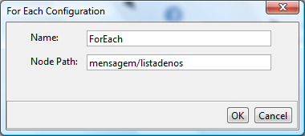
Componentes ESB
ForEach
Varre todos os nós do XPATH selecionado

Slide 49

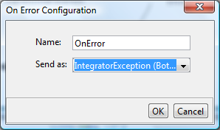
Componentes ESB
OnError
Controle de exceções geradas dentro do ESB
Sempre ligado ao componente inicial, Receiver, e é executado sempre que em qualquer componente há um problema

Slide 50
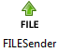
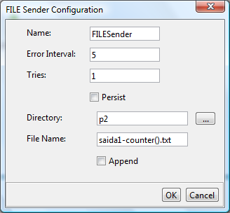
Componentes ESB
FileSender
Envio de mensagem para o sistema de arquivos
Não deve ser usado para integrações finais, mais usado em depuração

Slide 51
O que deve vir para uma implantação funcionar
Pré-requisitos de uma Integração
totvsesb-config.xml
Configuração de como será a integração
Arquivos XSL
Que farão as transformações
Arquivos STD
Que farão as identificações de componentes

Slide 52
Workshop Implantação TOTVS ESB
ÍNDICE
TOTVS ESB
Conceitos Base
Instalação, Configuração e Administração
Atualização
Webservices
Erros Comuns
I) TOT
• Título do Slide
• Título do Slide
• Título do Slide
• Título do Slide
• Título do Slide
• Título do Slide
• Título do Slide
• Título do Slide
• Título do Slide
• Título do Slide
52

Slide 53
Como é feita uma nova versão
Atualização
Toda nova versão é um novo instalador é gerado
Regularmente inclui correções de BUGs e pequenas melhorias na solução
Em um ambiente do zero deve ser utilizado o instalador
Normalmente não segue ordem, pois refletem compilações internas, exemplo:
5.1.103
5.1.111
5.1.120
Entendendo as novas versões

Slide 54
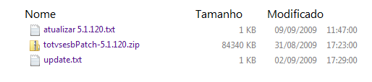
Passos
Atualização
Verificar se a versão está homologada para a integração
Acessar o procedimentos de atualização
Atualmente no TDN
http://www.totvs.com/web/tdn/#23120
Exemplo

Slide 55
Workshop Implantação TOTVS ESB
ÍNDICE
TOTVS ESB
Conceitos Base
Instalação, Configuração e Administração
Atualização
Webservices
Erros Comuns
I) TOT
• Título do Slide
• Título do Slide
• Título do Slide
• Título do Slide
• Título do Slide
• Título do Slide
• Título do Slide
• Título do Slide
• Título do Slide
• Título do Slide
55

Slide 56
O que é?
WebServices
Meio de comunicação baseado em XML
Não é um padrão por si só, existem especificações abertas
WSDL
OASIS
Por baixo do pano usa HTTP como protocolo de comunicação
É o meio de transporte adotado pelo Protheus e pela RM

Slide 57
Como funciona?
WebServices
SOAP Message
Sistema A
Sistema B
Manda XML via WebService
Cliente WebService
Servidor WebService
WSDL

Slide 58
WSDL - Web Service Definition Language
WebServices
Especificação que explica para os sistemas como o serviço atende a requisições
Define como a informação deve chegar
Define qual o servidor que atende a requisição
Normalmente é uma URL
Exemplo GPS
http://webservices.microsiga.com.br

Slide 59
Ativo ou Passivo?
Diferenças WS Channel
Sistema A quer mandar mensagem para sistema B
Sistema A
Sistema B
Manda XML via WebService
Como manda e inicia o fluxo, é a ponta Ativa
Como só recebe, é a ponta Passiva
Sistema A
Sistema B
Solicita XML via WebService
Como só recebe, é a ponta Passiva
Assíncrono
Como manda e inicia o fluxo, é a ponta Ativa

Slide 60
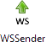


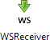
Diferenças WS Channel
Ativo ou Passivo? → Channel ou não
Sistema A quer mandar mensagem para sistema B
Sistema A
Sistema B
Manda XML via WebService
Sistema A
Sistema B
Solicita XML via WebService
Assíncrono

Slide 61
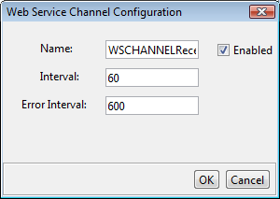
Componente WebService
WS Channel Receiver
Esse será o nome da fila WebService

Slide 62
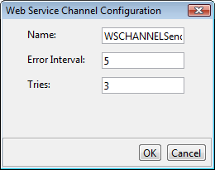
Componente WebService
WS Channel Sender
Esse será o nome da fila WebService

Slide 63
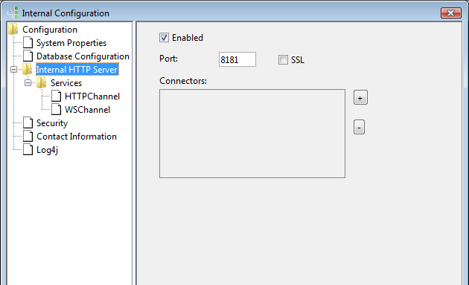
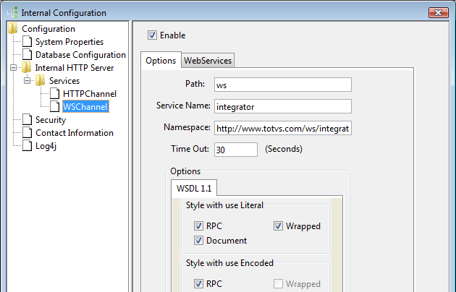
Componente WebService
Habilitando componentes Channel
Porta usada pelo serviço WebService

Slide 64
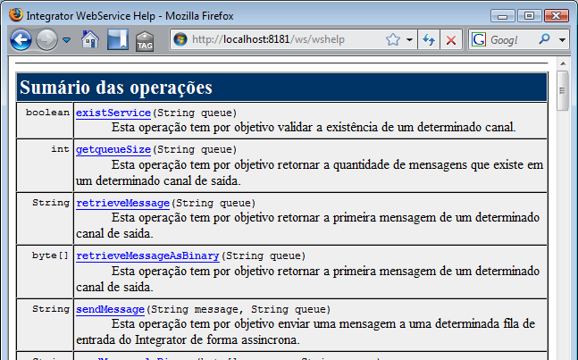
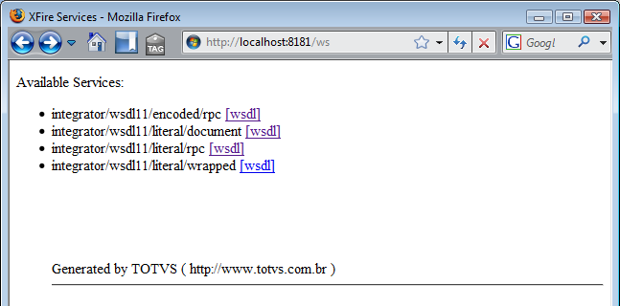
Componente WebService
Verificando os serviços criados

Slide 65
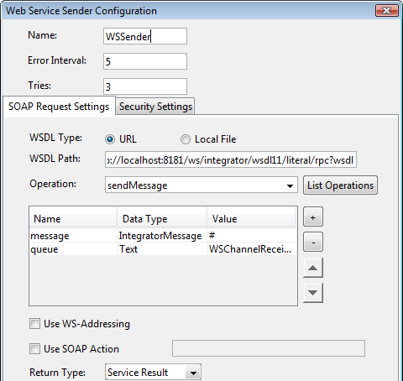
Componente WebService
WS Sender

Slide 66
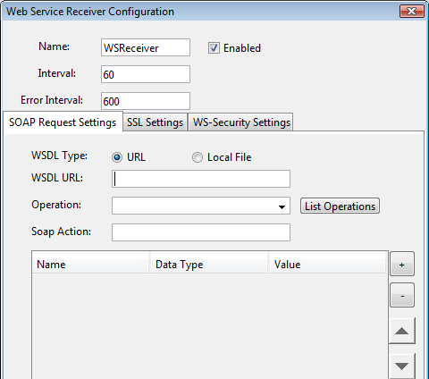
Componente WebService
WS Receiver

Slide 67
Workshop Implantação TOTVS ESB
ÍNDICE
TOTVS ESB
Conceitos Base
Instalação, Configuração e Administração
Atualização
Webservices
Erros Comuns
I) TOT
• Título do Slide
• Título do Slide
• Título do Slide
• Título do Slide
• Título do Slide
• Título do Slide
• Título do Slide
• Título do Slide
• Título do Slide
• Título do Slide
67

Slide 68
Como resolver?
Erros Comuns
Interpretando diagramas
Exemplos de integrações
Arquivos necessários (salvar no diagrama)
Usando File
Uso de e-mail
Acompanhamento com DocIdentifier

Slide 69


Encerramento
QUESTÕES
totvsesb@totvs.com.br
69

Slide 70
Implantação Integração Protheus (Loja) x RM
Nunzio Autorino Junior – Outubro / 2009

Slide 71

Implantação Integração Protheus (Loja) x RM
ÍNDICE
Arquitetura
EAI - Enterprise Application Integration
Adapter
Premissas e Restrições
I) Arquitetura
• Arquitetura
Definição
• Mensagem
Formato do Envelope
Glossário do Envelope
71

Slide 72
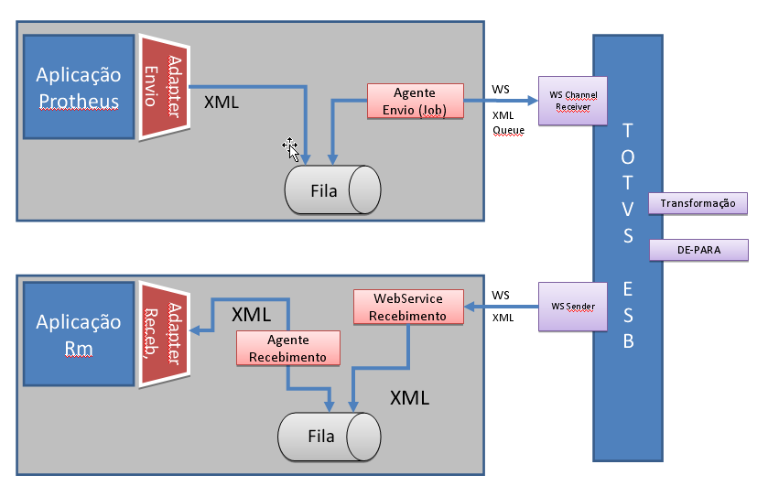
Arquitetura
Arquitetura
PROCESSO 3
PRCESSO 3

Slide 73
Definição
Arquitetura
A aplicação origem irá disponibilizar uma mensagem no formato XML via adapter de envio para uma fila (Banco de Dados);
A fila será lida por um agente que enviará a mensagem para o Web Service (WS) do TOTVS ESB;
O TOTVS ESB tem a responsabilidade de receber a mensagem (XML), transformar a informação (XSL) e enviá-la a um WS no destinatário;
A mensagem será recebida (WS) e armazenada em uma fila (Banco de Dados) no destino;
A fila será lida por um agente de recebimento que enviará a mensagem para o adapter recebimento (Destino);
O adapter de recebimento será responsável por ler e interpretar as mensagens e processar os dados na aplicação destino.

Slide 74
Mensagem
Arquitetura
A mensagem é a unidade que é transportada entre sistemas e indica uma transação em um dos sistemas.
Na integração TOTVS as mensagens serão transmitidas no formato XML.
Cada mensagem será transportada dentro de um envelope.

Slide 75
Formato do Envelope
Arquitetura
<TOTVSIntegrator> <GlobalProduct>PROTHEUS</GlobalProduct> <GlobalFunctionCode>EAI</GlobalFunctionCode> <GlobalDocumentFunctionCode>CLIENTE</GlobalDocumentFunctionCode> <GlobalDocumentFunctionDescription>Cadastro de Cliente</GlobalDocumentFunctionDescription> <DocVersion>1.0</DocVersion> <DocDateTime>2009-07-22T17:14:58Z</DocDateTime> <DocIdentifier>134fe4a0-2a52-e4d4-9fa5-4184fe9b6ab2</DocIdentifier> <DocCompany>01</DocCompany> <DocBranch>01</DocBranch> <DocName>Empresa Teste</DocName> <DocFederalID>82373077000171</DocFederalID> <DocType>2</DocType> <Message>
<Layouts> <Version>1.01</Version> <Identifier>0000000001</Identifier> <FunctionCode>LJADPSA1</FunctionCode> <Content>
XML
</Content>
</Layouts>
</Message> </TOTVSIntegrator>

Slide 76
Glosário do Envelope
Arquitetura
TOTVSIntegrator: Tag principal do XML.
GlobalProduct : Identificação do Produto gerador da mensagem.
GlobalDocumentFunctionCode: Identifica qual processo será executado no diagrama do integrator.
GlobalDocumentFunctionDescription: Descrição do processo.
DocDateTime: Data da mensagem.
DocIdentifier: Identificador único da mensagem.
DocCompany: Código da empresa.
DocBranch: Código da filial.
DocName: Nome da empresa.
DocFederalID: Identificação da empresa (CGC).
DocType: Tipo de processamento (1- Síncrono ; 2- Assíncrono).
Message: Conteúdo da mensagem.
76

Slide 77
Implantação Integração Protheus (Loja) x RM
ÍNDICE
Arquitetura
EAI - Enterprise Application Integration
Adapter
Premissas e Restrições
II) EAI - Enterprise Application Integration
• Schedule
Agent
• Agendamentos
EAI
Parâmetros
WebService
WSDL
77

Slide 78
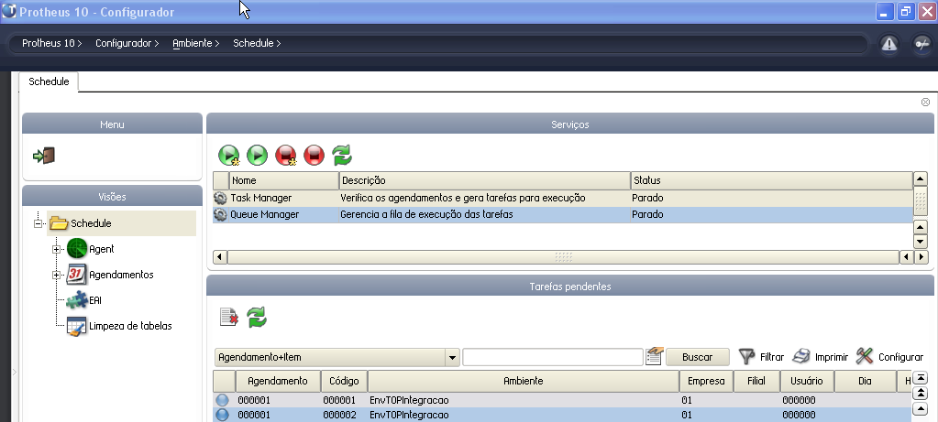
Schedule
EAI – Enterprise Application Integration
Responsável em inicializar os agendamentos e gerenciar a fila de tarefas.
Inicializa

Slide 79
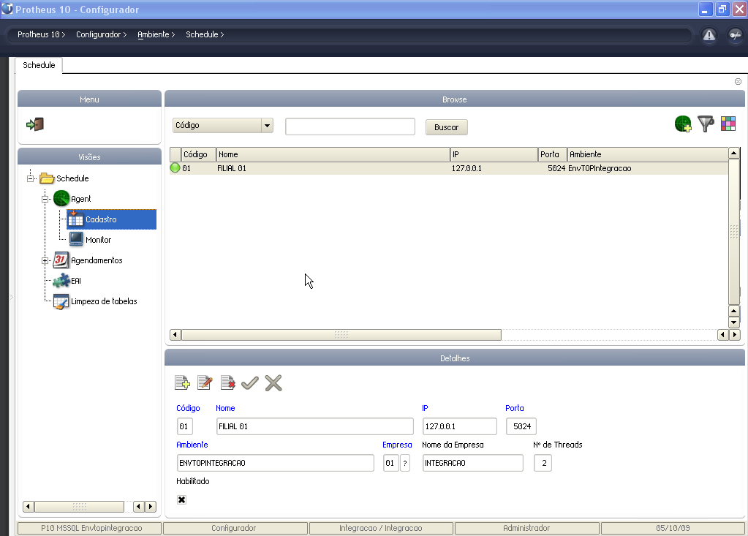
Agent
EAI – Enterprise Application Integration
Responsável em executar as tarefas agendadas.
79

Slide 80
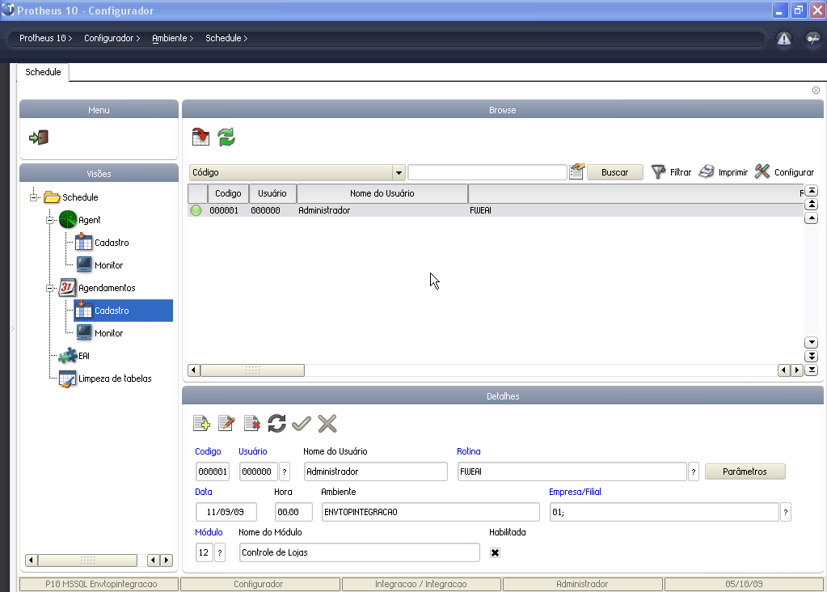
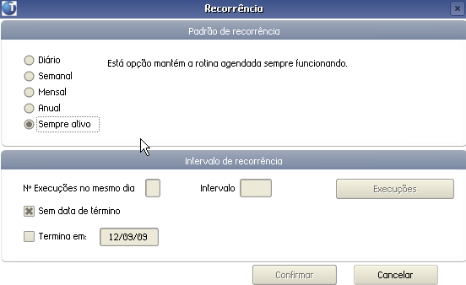
Agendamentos (Tarefas)
EAI – Enterprise Application Integration
São as tarefas que serão executadas.
Recorrência
80

Slide 81
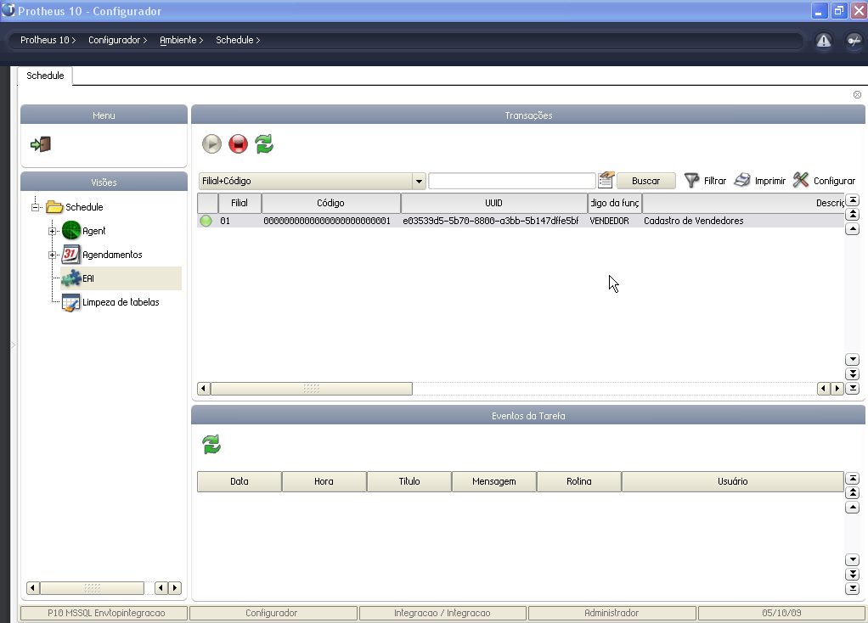
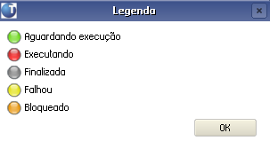
EAI
EAI – Enterprise Application Integration
Enterprise Application Integration – Define os princípios de arquitetura de sistema utilizados no processo de Integração de Aplicações Corporativas.
81

Slide 82
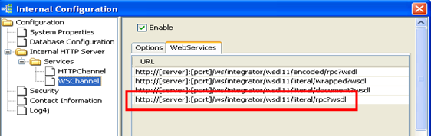
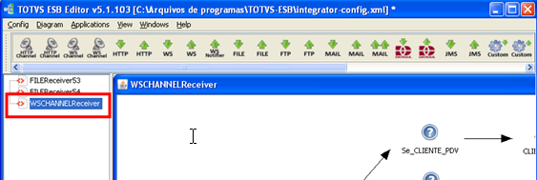
Parâmetros
EAI – Enterprise Application Integration
MV_EAIURL - Endereço do WS do TOTVS-ESB.
Exemplo: HTTP://172.16.75.161:8880/WS/integrator/wsdl11/literal/rpc
MV_EAIPORT – Nome do diagrama configurado no editor do TOTVS-ESB.
Exemplo: WSCHANNELReceiver
82

Slide 83
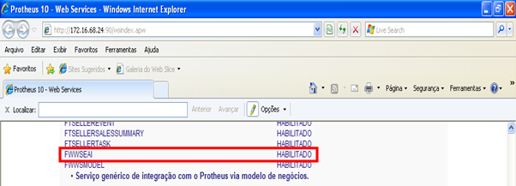
WebService
EAI – Enterprise Application Integration
Responsável por receber as mensagens e gravá-las na fila.
83

Slide 84
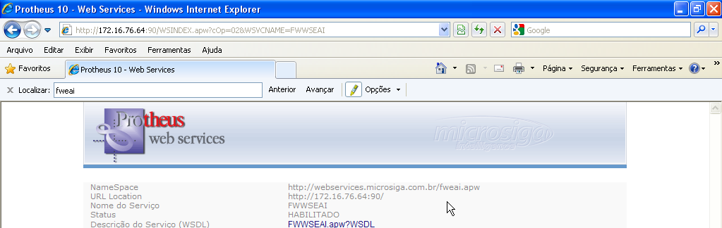
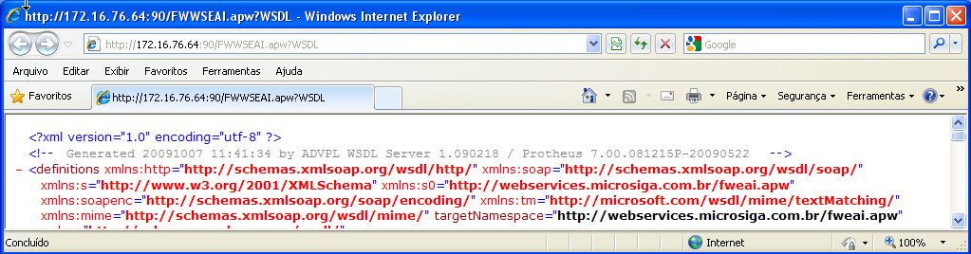
WSDL
EAI – Enterprise Application Integration
É o endereço onde o TOTVS-ESB irá entregar as mensagens que serão gravadas na fila EAI.
WSDL
Patch WSDL
84

Slide 85
Maiores Detalhes
EAI – Enterprise Application Integration
Scheduler configurado (Consultar chamado SAP569 – FNC 00000007912/2008)
EAI configurado (Consultar chamado SBAPR5 – FNC 00000005052/2009)
85

Slide 86
Implantação Integração Protheus (Loja) x RM
ÍNDICE
Arquitetura
EAI - Enterprise Application Integration
Adapter
Premissas e Restrições
III) Adapter
•Parâmetros
Processos Integrados
Cadastro de Processos
Cadastro de Processos x Tabelas
Configuração da Integração
86

Slide 87
Parâmetros
Adapter
MV_LJGRINT – Determina se a integração está habilitada.
87

Slide 88
Processos Integrados
Adapter
RM para Protheus
Cadastro de produtos
Cadastro de clientes
Cadastro de preços
Cadastro de código de barras
Devolução / Crédito de cliente (NCC)
Protheus para RM
Cadastro de vendedores
Cadastro de estação
Redução Z (Mapa Resumo)
Venda (Cupom Fiscal)
Sangria
Suprimento
Itens do cupom fiscal cancelado
Código | Descrição
002 | Cadastro de Vendedor
003 | Cadastro de Estação
005 | Redução Z (Mapa Resumo)
006 | Cupom Fiscal
007 | Sangria
008 | Suprimento
016 | Itens Cupom Fiscal Cancelado
88

Slide 89
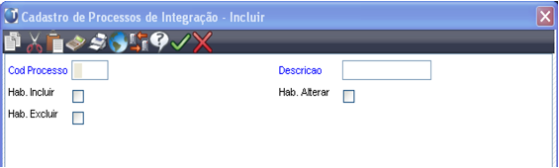
Cadastro de Processos
Adapter
Cadastro de processos – Tem como objetivo habilitar os processos que serão integrados.
Cod Processo: Código do processo de integração.
Descricao: Descrição do processo de integração.
Hab. Incluir: Define se o processo esta habilitado para inclusão.
Hab. Alterar: Define se o processo esta habilitado para alteração.
Hab. Excluir: Define se o processo esta habilitado para exclusão.
89

Slide 90
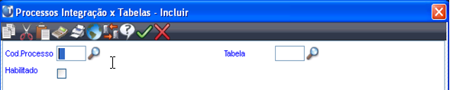
Cadastro de Processos x Tabelas
Adapter
Cadastro de processos – Tem como objetivo habilitar os processos que serão integrados.
Cod Processo: Código do processo de integração.
Tabela: Tabela relacionada ao processo de integração.
Habilitado: Define se a tabela do processo esta habilitada ou não.
Código | Tabela
002 | SA3
003 | SLG
005 | SFI
006 | SF2, SD2, SE1, SE5, SEF
007 | SE5
008 | SE5
016 | SLX
90

Slide 91
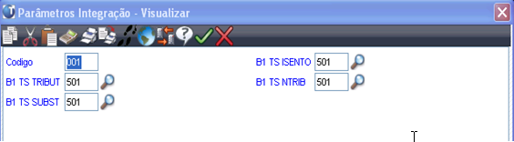
Configuração da Integração
Adapter
Configuração da Integração – Tem como objetivo parametrizar informações adicionais, para que as mensagens de recebimento sejam integradas corretamente.
Código: Código.
B1 TS Isento: TES do produto isento.
B1 TS Tribut: TES do produto tributado.
B1 TS NTrib: TES do produto não tributado.
B1 TS Subst: TES do produto substituído.
91

Slide 92
Implantação Integração Protheus (Loja) x RM
ÍNDICE
Arquitetura
EAI - Enterprise Application Integration
Adapter
Premissas e Restrições
IV) Premissas e Restrições
92

Slide 93
Premissas e Restrições
Unidade de Medida
O cadastro de unidade de medida tem que ser feito com o mesmo código no RM e no Protheus, respeitando letras maiúsculas e minúsculas.
Não há sincronismo destas entidades via Integração TOTVS.
TES
O cadastro de TES do protheus tem que ser feito manualmente através dos Tributos cadastrados no sistema RM (Tributado, Isento, Não Tributado, Substituído e Serviço).
Empresa e Filial
O cadastro de empresa e filial deve ser feito com o mesmo código no RM e no Protheus.
Não há sincronismo destas entidades via Integração TOTVS.
Obrigatório cadastrar a empresa 01 e a filial 01 em ambos produtos.
Forma de Pagamento (cartão, dinheiro etc)
O cadastro de forma de pagamento deve ser feito com o mesmo código no RM e no Protheus. Sendo que o Protheus possui códigos pré-definidos.
Não há sincronismo destas entidades via Integração TOTVS.
93

Slide 94
Premissas e Restrições
Cliente
O cadastro de clientes deve ser feito somente no RM, como cliente Global; e sincronizados para o Protheus via Integração TOTVS.
O tamanho do campo do código do cliente tem que ser igual em ambos os produtos, limitado em 20 caracteres.
O arquivo de clientes do Protheus deve ser configurado no modo Compartilhado.
O arquivo de clientes da empresa 01 deve ser compartilhado para as demais empresas cadastradas no Protheus.
Caso existam clientes cadastrados no Protheus estes devem ser “inativados” e cadastrados no RM.
Todos os clientes cadastrados no RM devem ser exportados para o Protheus na carga inicial, via Integração TOTVS.
Produto, Preço e Código de Barras
Estes cadastros devem ser feito somente no RM e sincronizados para o Protheus via Integração TOTVS.
O arquivo de produtos, preços e código de barras do Protheus devem ser configurado no modo Compartilhado.
O RM trabalha com até 5 preços no cadastro de produto. Obrigatório informar o preço 1, os demais são opcionais.
O Protheus trabalha com até 9 preços no cadastro de produto. Na integração apenas 5 serão utilizados.
94

Slide 95
Premissas e Restrições
Devolução / Crédito de cliente (NCC)
O processo de devolução deve ser feito somente no RM, gerando um crédito com status de “Baixado” e este crédito (NCC) será sincronizado para o Protheus via Integração TOTVS.
O crédito só poderá ser utilizado no sistema Protheus módulo Front-Loja.
Estação
O cadastro de Ponto de Venda (Estação) deve ser feito no Protheus módulo Siga-Loja e sincronizado para o RM via Integração TOTVS.
Observação: os Tipos de Movimento gerados no RM a partir da Integração com o PDV são definidos por Ponto de Venda.
Vendedor
O cadastro de Vendedor deve ser feito no Protheus e sincronizado para o RM via Integração TOTVS.
Caso existam Vendedores cadastrados no RM estes devem ser “inativados” e cadastrados no Protheus.
Todos os vendedores cadastrados no Protheus devem ser exportados para o RM na carga inicial, via Integração TOTVS.
Itens do Cupom Fiscal Cancelado
O cancelamento de um cupom fiscal (“ABERTO”) deve ser feito no Protheus e sincronizada para o RM via Integração TOTVS.
Será enviada uma mensagem com todos os itens deste cupom.
95

Slide 96
Premissas e Restrições
Venda
A venda direta (cupom fiscal emitido no ECF) deve ser feita no Protheus módulo front-loja e sincronizada para o RM via Integração TOTVS.
Por exigência do PAF-ECF o cupom fiscal deve ser emitido somente pelo módulo Front Loja do Protheus.
Sangria e Suprimento
A Sangria e Suprimento devem ser feitos no Protheus módulo front-loja e sincronizada para o RM via Integração TOTVS.
ReduçãoZ (Mapa resumo)
A reduçãoZ deve ser feita no Protheus módulo front-loja e sincronizada para o RM via Integração TOTVS.
Periféricos
O Protheus possui uma lista de equipamentos homologados para o PDV que são restritos ao S.O Windows e ao investimento do cliente para novas homologações.
Obs: Os demais processos não mencionados neste documento não estão sendo integrados.
96

Slide 97

Implantação Integração Protheus (Loja) x RM
QUESTÕES
Nunzio Autorino Junior
nunzio@totvs.com.br
97

Slide 98

98
RM Conector e Integração TOTVS
Renato Marra (08/10/09)

Slide 99

Objetivo
99
Objetivos
Capacitar os participantes a utilizar o RM Conector e a Integração TOTVS
Visão geral do RM Conector
RM Conector na integração com PDV Protheus
Como instalar e configurar o RM Conector
Visualizar RM Conector na integração de demonstração

Slide 100

Visão Geral
100
RM Conector
Aplicações interessantes raramente vivem sozinhas
Notes:
Qualquer sistema de informação tem necessidade de trocar dados com outros sistemas.
Os sistemas RM não são diferentes.
O RM Conector surgiu como uma ferramenta para facilitar a importação ou exportação de dados entre o RM e o mundo externo. Mas sofria muita manutenção pois tinha que ser alterado a cada nova solicitação dos usuários.
Hoje é uma ferramenta bem mais flexível.

Slide 101
101
Visão Geral
101
RM Conector
EAI
(Enterprise Application Integration)
O RM Conector é uma ferramenta EAI que viabiliza a integração de dados e processos, independente de banco de dados, linguagem ou plataforma.
TOTVS ESB
EAI Protheus
RM Conector
Já existia
Não existia
Já existia

Slide 102


RM x Microsoft CRM
Primeiros Projetos
102
RM Conector
A integração do ERP RM ao Microsoft CRM foi o primeiro projeto a utilizar o RM Conector como ferramenta de integração.
Casos de sucesso:
Notes:
Graças a este projeto o RM Conector evoluiu bastante.

Slide 103
Conceitos
103
Integração TOTVS
Premissas do projeto de Integração TOTVS
Reduzir a complexidade de integração
Diminuir custos com integração
Viabilizar projetos corporativos heterogêneos
Utilizar padrões abertos
Oferecer gerenciamento de falhas

Slide 104





Conceitos
Integração TOTVS
Estilos de Integração
Transferência de Arquivo
Banco de Dados compartilhado
Execução de procedimento remoto
Transmissão de mensagens
Síncrono: Sistema origem fica parado aguardando confirmação de entrega
Assíncrono: Sistema origem entrega a mensagem e segue seu processamento

Slide 105

Modelo com alto acoplamento
Conceitos
105
Integração TOTVS
CSV
FTP
XML
ODBC
TXT
HTTP
JMS
Web Service
SQL
TELNET
SOAP

Slide 106

Conceitos
106
Integração TOTVS
Modelo com Enterprise Service Bus

Slide 107
Arquitetura
107
Integração TOTVS
Arquitetura da Integração TOTVS
TOTVS ESB
ESB
Capturar transações na origem
Envelopar a mensagem
Monitorar a entrega
Identificar a mensagem
Transformar, se necessário
Monitorar o recebimento e a entrega
Receber a mensagem
Abrir envelope
Monitorar o recebimento e processamento
Adapter na origem
RM Conector
Adapter no destino
EAI Protheus
Notes:
O desenvolvimento dos adapters e os dados que serão transacionados deverão ser discutidos em cada projeto, porém todos devem utilizar este modelo de integração.

Slide 108

Arquitetura detalhada
108
Integração TOTVS
Mensagem Assíncrona
Notes:
Origem disponibiliza msg XML via Adapter de Envio para uma Fila (Banco de Dados);
A Fila será lida por um Agente que enviará a mensagem para o Web Service (WS) no TOTVS ESB;
O TOTVS ESB tem a responsabilidade de receber a mensagem (XML), transformar (XSL) no formato esperado pelo destinatário e enviá-la a um WS no destinatário;
A mensagem será armazenada em uma Fila (Banco de Dados) no Destino;
A Fila será lida por um Agente de Recebimento que enviará a mensagem para o Adapter Recebimento (Destino);
O Adapter de Recebimento será responsável por ler e interpretar as mensagens e processar os dados na Aplicação Destino.
DESTACAR: integração nativa com o Dataserver.net

Slide 109

Arquitetura detalhada
109
Integração TOTVS
Mensagem Síncrona
Notes:
A Aplicação Origem irá disponibilizar uma mensagem XML via Adapter de Envio para o Web Service (WS) no TOTVS ESB;
O TOTVS ESB tem a responsabilidade de receber a mensagem (XML), transformar (XSL) no formato esperado pelo destinatário e enviá-la a um WS no destinatário, aguardando retorno que deve ser devolvido à origem;

Slide 110
Arquitetura
110
Integração TOTVS
Papel do RM Conector
O RM Conector será utilizado como adapter de envio
e de recebimento e fornecerá o WebService de recebimento.
A Integração TOTVS prevê que os módulos integrados não sejam alterados.
O RM Conector se integra de forma nativa os módulos RM (Data Servers).
Notes:
O desenvolvimento dos adapters e os dados que serão transacionados deverão ser discutidos em cada projeto, porém todos devem utilizar este modelo de integração.

Slide 111



RM x PDV Protheus
Projetos de Integração
111
Integração TOTVS
Integração do ERP RM ao Siga Loja e Front Loja (módulos de varejo do Protheus).
Primeiros clientes
Cooperativa de Laticínios Guaçuí

Slide 112

Instalando RM Conector
Instalação e Configuração
112
Integração TOTVS
Instalar a biblioteca RM 10.80 ou superior.
Ao instalar a biblioteca RM, será criado um diretório chamado CorporeRM
e dentro dele algumas DLL’s e arquivos necessários para seu funcionamento.

Slide 113

Instalando RM Conector
113
Instalação e Configuração
113
Integração TOTVS
Instalando a Biblioteca RM, ela instala automaticamente o RM Conector,
ele fica dentro do diretório C:\CorporeRM\RM.Net, RMConector.exe

Slide 114
Instalando RM Conector
114
Instalação e Configuração
114
Integração TOTVS
Instalar RM Portal
Obs: Para instalar o RM Portal, é necessário que a máquina
tenha o IIS ( Internet Information Services) instalado.
Após instalar o RM Portal, ele vai instalar os serviços
WEB, criar uma pasta chamada Corpore.Net no
caminho C:\CorporeRM e um diretório virtual no IIS com
o mesmo nome.

Slide 115

Instalando RM Conector
115
Instalação e Configuração
115
Integração TOTVS
Feito isso, o RM Conector está instalado, basta
apenas configurar o mesmo para a integração.

Slide 116

Instalando RM Conector
116
Instalação e Configuração
116
Integração TOTVS
Parâmetros do RM Conector

Slide 117

RM Conector
117
Instalação e Configuração
117
Integração TOTVS

Slide 118

RM Conector – Agente de envio
118
Instalação e Configuração
118
Integração TOTVS

Slide 119

RM Conector – Agente de recebimento
119
Instalação e Configuração
119
Integração TOTVS

Slide 120

RM Conector – Filtro Fila Integração
120
Instalação e Configuração
120
Integração TOTVS

Slide 121


121
Instalação e Configuração
121
Integração TOTVS
RM Conector – Fila Integração

Slide 122

122
Instalação e Configuração
122
Integração TOTVS
RM Conector – Fila Integração

Slide 123

123
Instalação e Configuração
123
Integração TOTVS
RM Conector – Fila Integração

Slide 124

124
Instalação e Configuração
124
Integração TOTVS
RM Conector – Fila Integração

Slide 125
125
Instalação e Configuração
125
Integração TOTVS
RM Conector – Fila Integração

Slide 126

126
Instalação e Configuração
126
Integração TOTVS
RM Conector – Fila Integração

Slide 127
Vamos ver isso na pratica!
127
Projetos de Integração
127
Integração TOTVS

Slide 128


Dúvidas?
128
TOTVS
Renato Marra
renato.morais@totvs.com.br
IMAGEM

